Slide 1





03[HTML+CSS+ JAVASCRIPT]
fetch

Slide 2
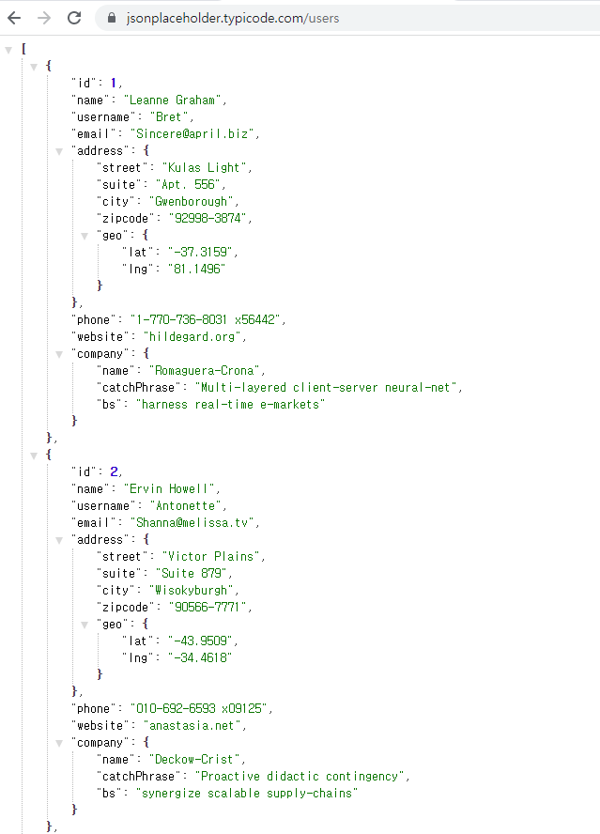
[실습] 서버에서 자료 가져오기
‘jsonplaceholder.typicode.com’에 접속한 후
[/users] 클릭
열 명의 사용자 정보가 들어 있는 JSON 자료
id와 name, username 등 여러 속성이 있다.

Slide 3
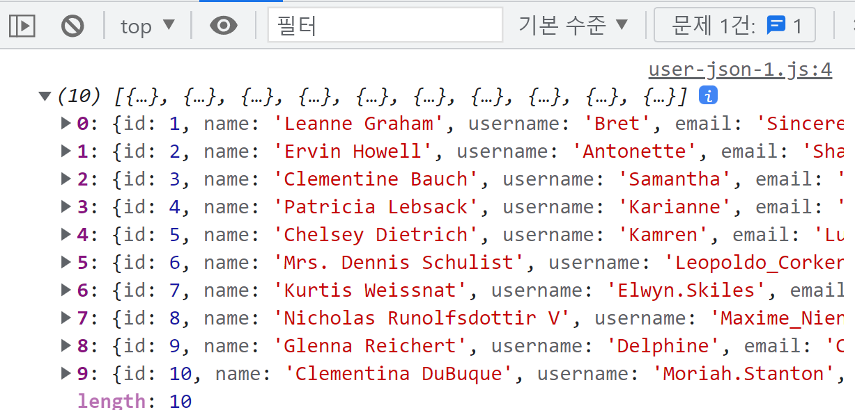
fetch를 사용해 자료 가져오기
const url = 'https://jsonplaceholder.typicode.com/users';
fetch(url)
.then(response => response.json())
.then(users => console.log(users));
콘솔 창에서 확인하기

Slide 4
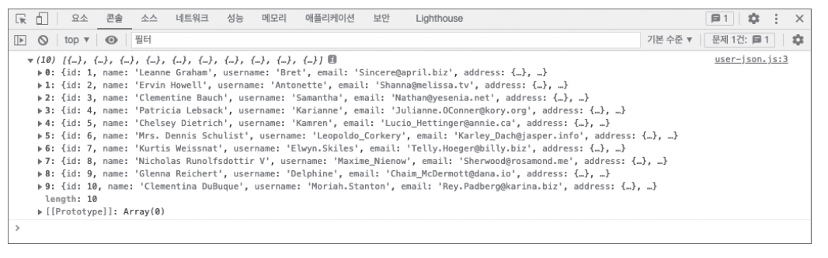
async와 await 사용하기
const url = 'https://jsonplaceholder.typicode.com/users';
fetch(url)
.then(response => response.json())
.then(users =>
async function init() {
const response = await fetch(url);
const users = await response.json();
console.log(users);
});
init();
fetch() 구문 삭제하기

Slide 5
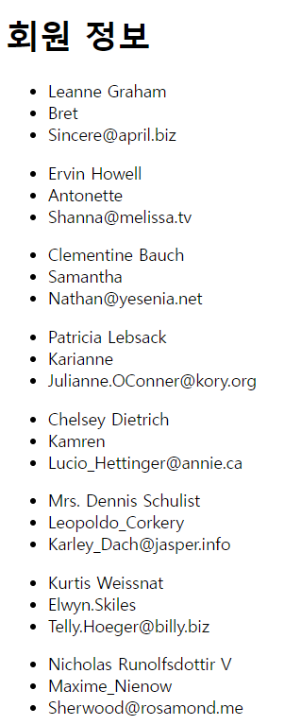
가져온 자료를 웹 브라우저 창에 표시하기
async function init() {
……
}
function display(users) {
const result = document.querySelector("#result");
let string = "";
users.forEach(user => {
string += `<ul><li>${user.name}</li>
<li>${user.username}</li>
<li>${user.email}</li></ul>`;
});
result.innerHTML = string;
}
init();

Slide 6
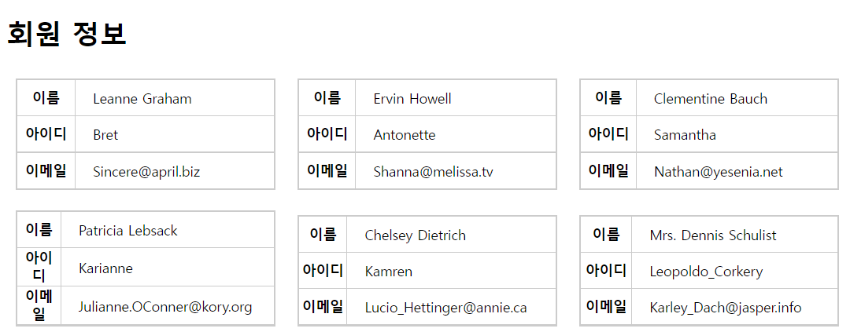
표 형태로 표시하려면?

Slide 7
표 형태로 표시하려면?
1) 표 관련 태그를 사용해 화면에 표시
……
function display(users) {
const result = document.querySelector("#result");
let string = "";
users.forEach(user => {
string += `<table><tr><th>이름</th><td>${user.name}</td></tr>
<tr><th>아이디</th><td>${user.username}</td></tr>
<tr><th>이메일</th><td>${user.email}</td></tr></table>`;
});
result.innerHTML = string;
}

Slide 8
표 형태로 표시하려면?
2) 표 관련 스타일 추가 (여기에서는 html 문서 안에)
<style>
table {
display:inline-block;
width:300px;
margin:10px;
}
table, td, th {
border:1px solid #ccc;
border-collapse:collapse;
}
th {
width:80px;
}
td {
width:210px;
padding:10px 20px;
}
</style>

